Slide 1


La détermination des hypothèses
70285 failles
2422 logiciels

Slide 2
Exemple d’un système hétérogène
Serveurs racine de DNS
3 Logiciels
13 serveurs
3 attaques majeures!!!

Slide 3
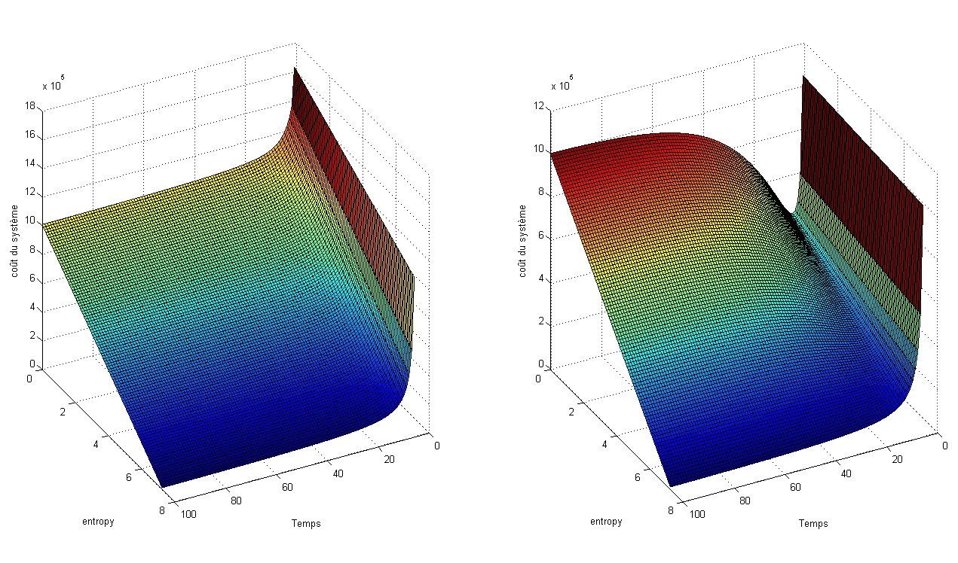



L’impact sur l’effort de l’attaquant
$$λ=1$$
$$λ=0,05$$
Analyse de la variation de $λ$

